Slide 1


17-18 mai 2019

Slide 2

<number>

Slide 3
Spécialité | Temps d'attente moyenne
Généraliste | 20 min
Gynécologue | 28 min
<number>

Slide 4
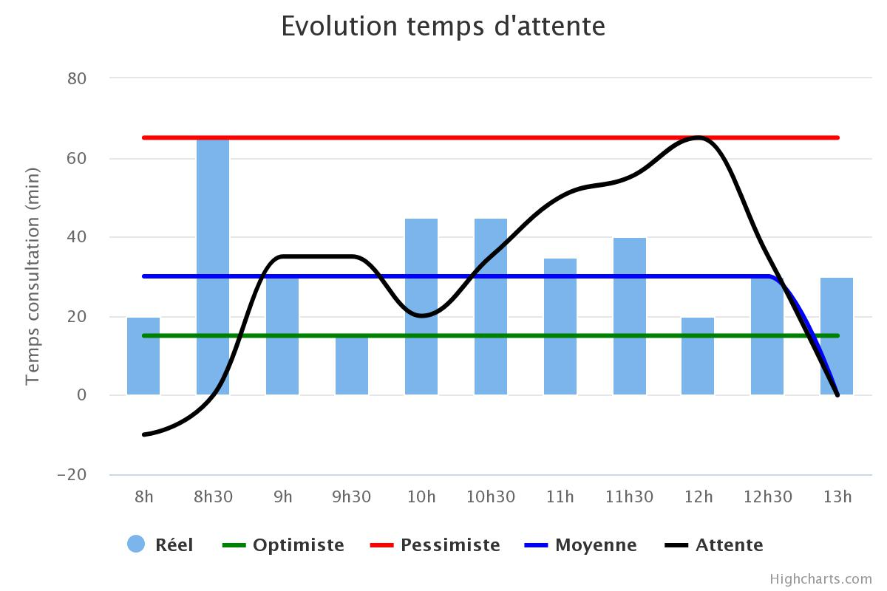
<number>

Slide 6
Source | Proprieté
Données GM | durée visite
 | type de prestation
 | description prestation
Données du patient | âge
 | sexe
 | historique médical
 | état de santé actuel
 | situation géographique
Données du médecin | nombre de visites
 | heure de la journée
 | période de l'année
Référentiel public | situation épidémiologique
 | méteo
<number>

Slide 7
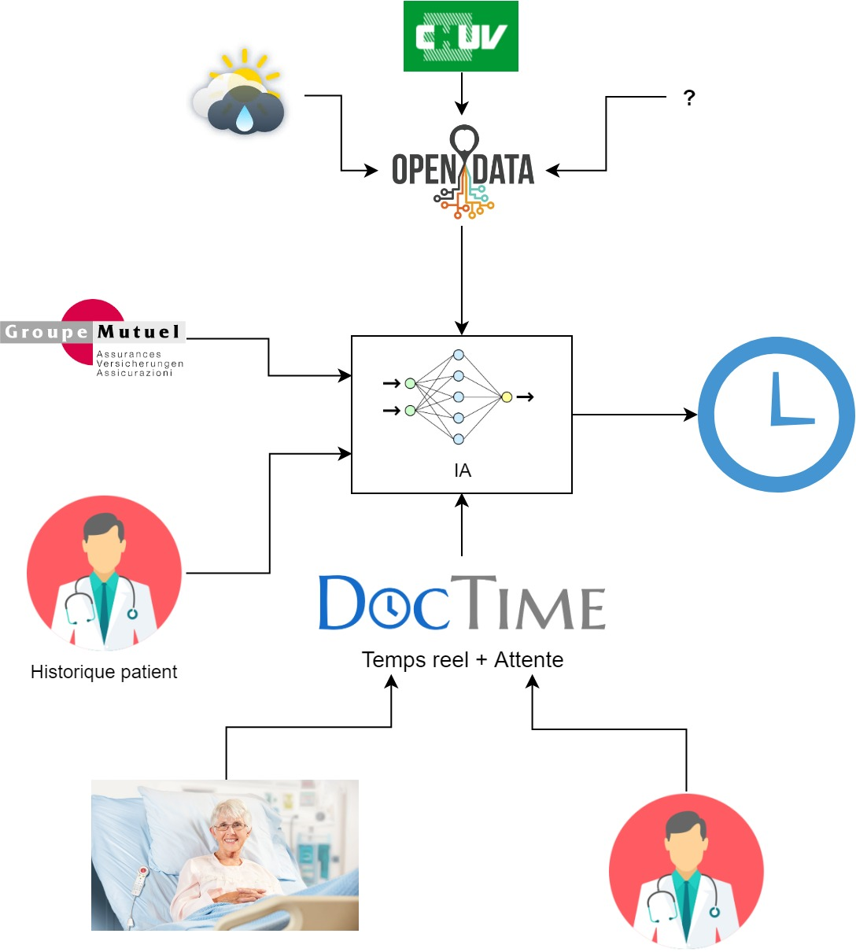
<number>

Slide 8
<number>

Slide 9
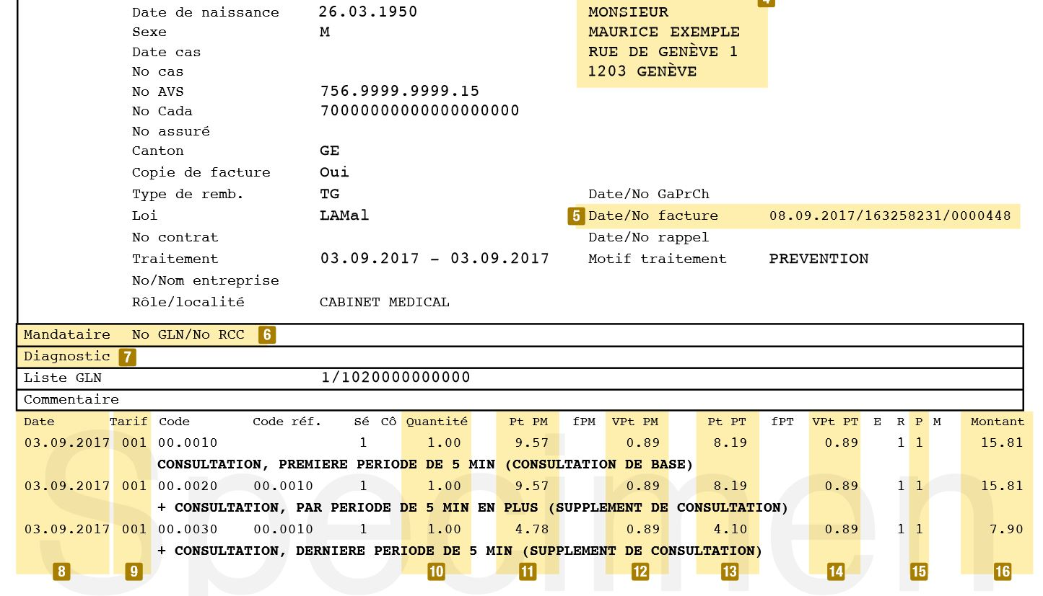
Facture tarmed
<number>

Slide 10
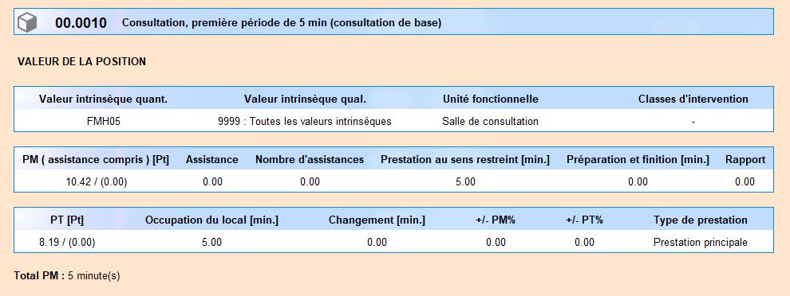
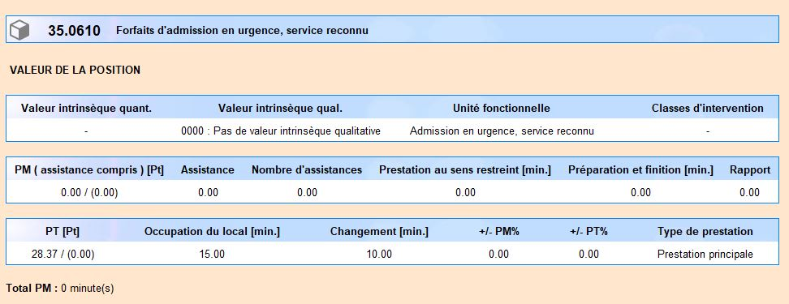
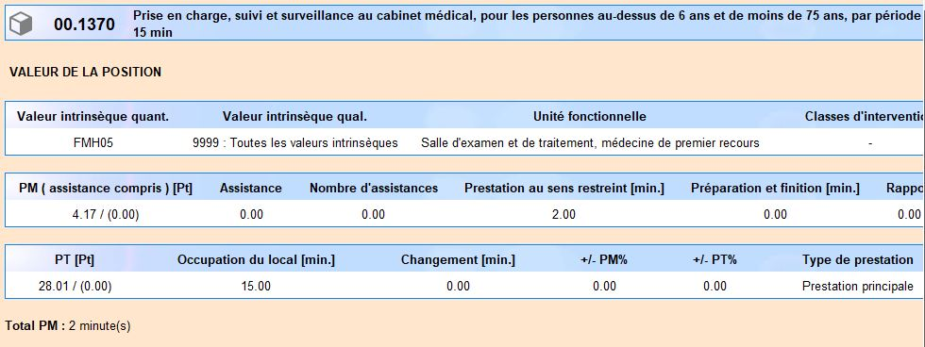
Facture tarmed
<number>

Slide 11
Demo
<number>

Slide 12
Question

Slide 13
17-18 mai 2019

